Slide 1
业务填报实施方案
业务人员独立完成数据上报

Slide 2
01
概述
02
示例
03
多种业务填报类型

Slide 3
01
概述
前言
传统数据采集方式
润乾业务填报方案

Slide 4
传统数据采集方式
数
据
库
创建数据库
懂数据库操作技术
设计数据表结构及字段类型
掌握SQL语法
业务人员填报
制作填报表模板
成熟的报表工具均面向技术人员
对填报表进行数据填报
填报表
设置数据来源、数据回填
数据源复杂，计算公式抽象度高
只能使用既有模板，可操作性差
设置用户权限
编写js脚本实现
初始数据
结构化处理
需要代码编程能力
建模
数据
汇总分析
跟数据库进行交互
需求发生变化则需要重新建模，难以面对多变或临时的分析需求
制作统计表进行数据汇总分析
懂SQL、熟悉报表工具

Slide 5
润乾业务填报方案
传统的数据采集填报方案相对复杂，需要业务人员有一定的IT技术功底，但是业务人员作为数据采集上报的主要成员，基本都是技术小白，严重依赖技术人员协助，独立完成整个填报有一定的难度。
针对这类需求，润乾提供了一整套的业务填报方案，仅仅只需四步：
制作填报表
平台发布报表
业务人员填报
自助式数据分析

Slide 6
润乾业务填报方案
制作填报表
通过润乾设计器制作报表，实际上就是绘制类excel的表格，最后得到文件名为sht的填报表文件
平台发布报表
使用润乾报表中心作为平台发布填报表文件，上级业务人员将填报表资源赋给特定业务人员数据填写的权限
业务人员填报
特定的业务人员登录报表中心，对填报表进行数据填报，填报的数据以json文件的形式保存
自助式数据分析
上级业务人员登录报表中心，通过平台自带的分析控件对所有数据进行汇总分析，最后以一张统计表的形式展现数据汇总结果

Slide 7
润乾业务填报方案
对比传统的数据填报，润乾填报方案的优势在于，类excel的报表工具易学易用，模板制作简单明了，不涉及任何专业技术，数据结构化的处理是靠报表工具的处理逻辑来完成的，并且可以直接将数据进行自助式统计分析，业务人员使用起来方便快捷，可独立完成整个填报流程。

Slide 8
02
示例背景
制表
发布
数据采集
数据统计分析
示例

Slide 9
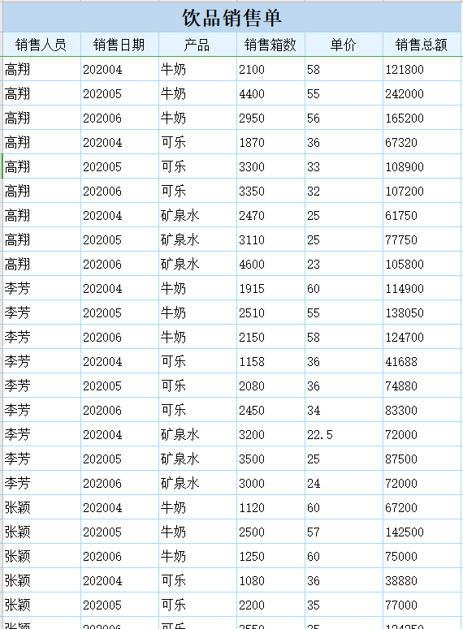
示例背景
现在，我们先用一个简单的业务填报表示例来介绍下润乾业务填报方案的整个操作过程。
背景：
某餐饮公司内，业务经理A手下有高翔/李芳/张颖这三个业务人员，业务经理需要对本年度第二季度的饮料销售情况做一个数据统计，表样如右图所示：
需求分析：
数据直接来源于业务人员上报，上报人员仅限高翔/李芳/张颖三人，数据汇总由业务经理负责。

Slide 10
示例背景
需求拆分
上述业务表属于典型的行式填报表，由业务经理制表
表字段包含销售人员、销售日期、产品、销售箱数、单价、销售总额
业务经理制好的填报表发布至报表中心，并将填报表资源权限分配给用户张颖、李芳、高翔， 以上三个用户可对该填报表进行数据录入、提交的操作，也可对以往数据进行修改
业务经理对采集到的所有数据进行汇总统计
制表过程中，可使用下拉日历、下拉列表、自动计算、合法性校验等辅助录入控件
表样
数据
权限
数据汇总
其他

Slide 11
制表
首先使用润乾报表设计器制作业务填报表模板，操作步骤如下：
设计表样、设置单元格类型
在设计器中新建【行式填报表】，手动输入表头及列名。
将A3格的字段名称设为“sale.销售人员”，表示此片数据存取自对象“sale”。
将A3-F4格单元格类型设为【数值格】，数值格类型的单元格是可填写的。
F3格表达式设置为“=D3*E3”，通过单价和销售箱数来自动计算销售总额；
填报表模板设计界面如下图所示，填报表文件最终会以sht格式保存在本地目录中，此处我们将填报表命名为“饮品销售表.sht”。

Slide 12
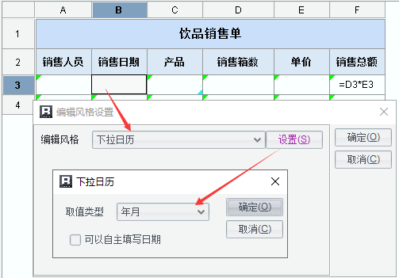
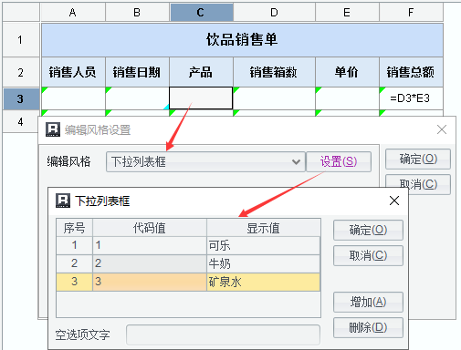
制表
辅助录入控件 – 编辑风格
润乾报表设计器中还提供了辅助录入控件，帮助终端用户高效录入并且避免错误录入，在饮品销售表.sht中可以增加相关控件，方法如下：
下拉日历
下拉列表框
更多编辑风格介绍参考： http://doc.raqsoft.com.cn/report/input/bianjifengge.html

Slide 13
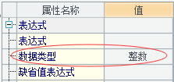
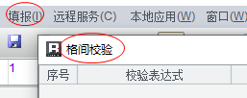
制表
数据合法性校验
用户在终端录入数据时，不一定能完全按照数据的要求填写，这时就需要在填报表过程中对数据进行校验，保证数据格式正确，数据校验有以下三种方式：
数据类型校验
单元格校验
格间校验
数据类型校验方式是通过设置单元格的填报数据类型自动实现合法性检查的，在客户端页面输入数据完成，当焦点离开当前格时会立即校验。比如要求D3格箱数必须为整数：
单元格校验方式是通过编辑校验表达式进行校验的。比如要求E3单元格填写的数据在10到1000之间，则可设单元格校验表达式为：E3>=10&&E3<=1000。
格间校验用于多表填报时，例如填报表组中，表与表之间存在一定的关联关系，使用格间校验来保证填报数据的正确性。
了解更多数据校验介绍可参考： http://doc.raqsoft.com.cn/report/input/hefaxingjiancha.html

Slide 14
发布业务填报表
业务填报是整体解决方案，包括下发、权限控制等，因此脱离不开平台，该示例中将润乾报表中心作为业务平台使用。
在报表中心只需管理者将已经创建好的业务填报上传，对业务人员赋予读写权限，业务人员登录后就可以在web页面录入数据，管理者可在报表中心中对多个业务人员提交的数据做明细汇总统计。
润乾报表中心开源，用户可根据自己的需要定制开发

Slide 15
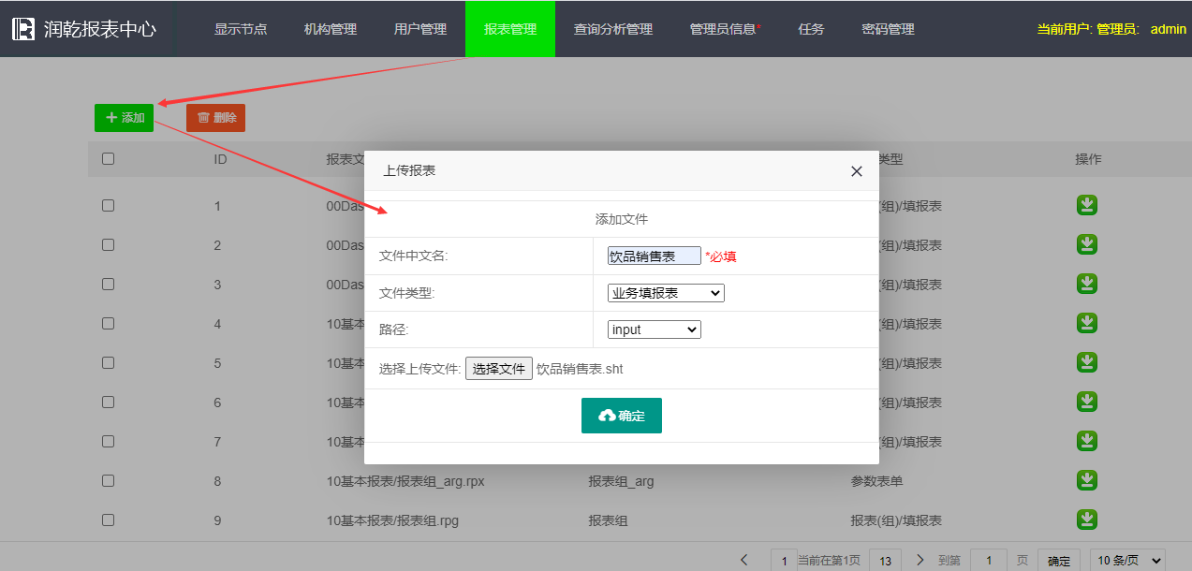
发布业务填报表
上传报表
业务经理A通过管理员账户登录，在报表管理项中上传填报表文件饮品销售表.sht

Slide 16
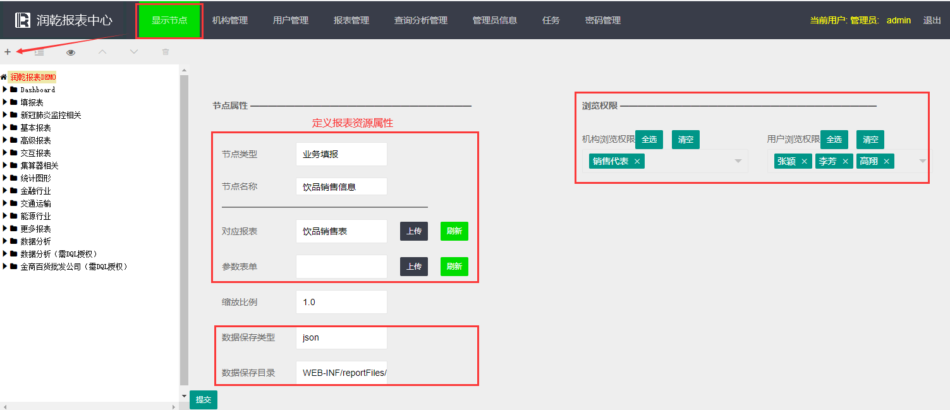
发布业务填报表
菜单（资源树）内增加报表资源并分配权限
报表上传后，在报表中心中增加节点，设置数据保存类型为json，并将该报表资源的浏览权限赋给张颖、李芳、高翔三人
分配资源访问权限
填报数据保存设置
更多发布报表与报表资源权限内容参考： http://doc.raqsoft.com.cn/report/center/fbbb18.html

Slide 17
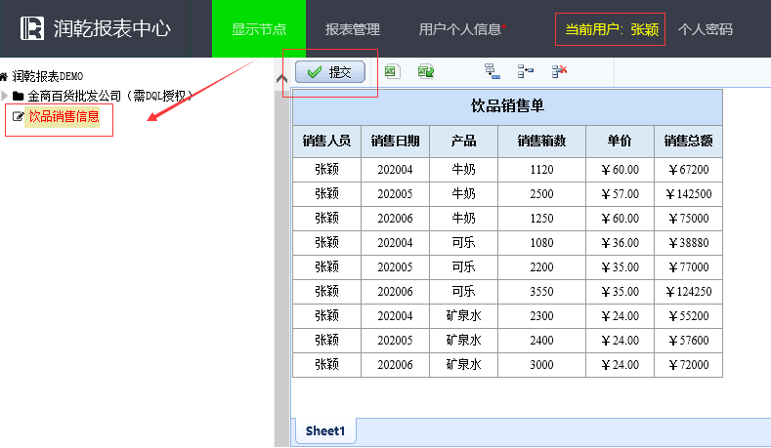
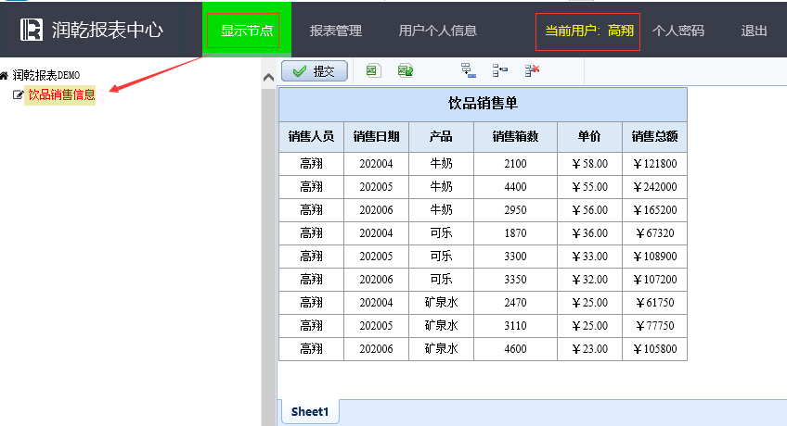
数据采集
手动录入数据
报表发布并分配权限后，有权访问的用户即可进行页面端的数据录入与导出。
下面是业务员张颖、高翔登录账户并手动录入数据：

Slide 18
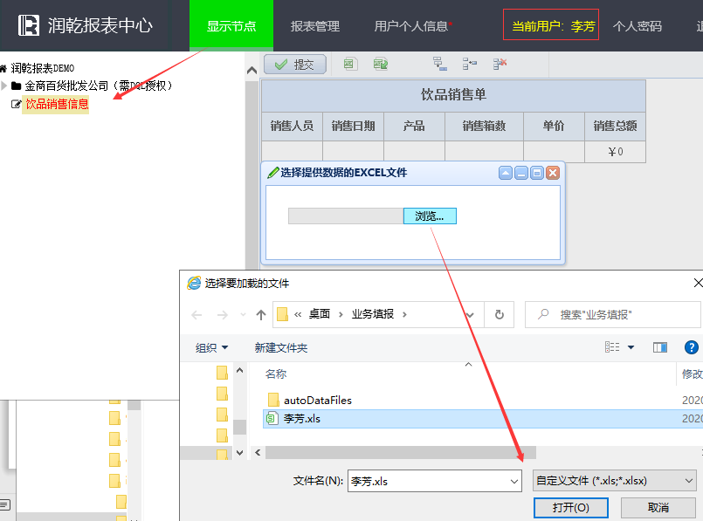
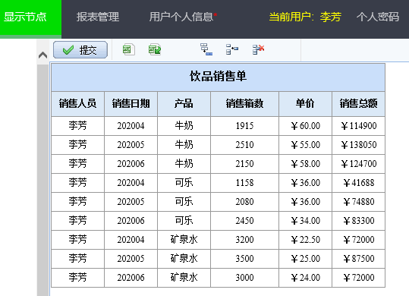
数据采集
导入excel数据
填报数据时，除手动录入数据外，用户还可以直接导入excel中的数据，注意，当excel中的列表结构与业务填报表的列结构一致方可进行导入。下面是业务员李芳通过导入excel文件录入数据：

Slide 19
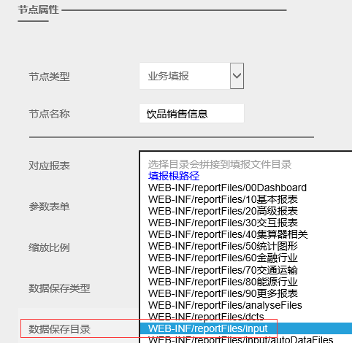
数据采集
保存数据文件
业务人员将数据录入完成后，点击【提交】，数据将以json格式存储，文件目录则为前面报表资源节点属性中指定的数据保存目录：
填报数据文件

Slide 20
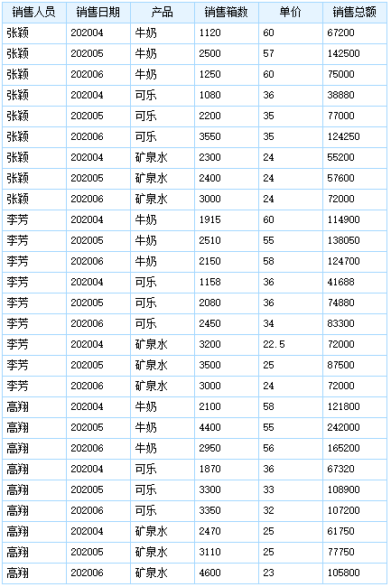
数据采集
保存数据文件
上面采集到的json数据，若以excel的形式展示，数据结构则如右图所示：
在数据填报提交后，用户还可对上报的数据进行修改、更新等操作的，可以在web填报页面上更新数据，也可以直接对json数据文件内容进行手动更新。
存储的json文件还可作为数据源方便其他业务使用

Slide 21
填报结果汇总分析
在实际应用中，按不同的权限角色填写不同的明细数据，最终还需要将这些明细数据汇总分析，例如上面的销售表，每个业务人员填写各自的销售明细，然后每个销售明细保存为一个文件，上级业务人员需要对所有业务人员的销售明细进行汇总统计。
有以下两种方式可以进行汇总统计：
方式一：手动制作统计表进行自动汇总统计
方式二：通过分析控件进行自助分析
报表设计器
制作统计表模板
报表中心
增加填报文件分析节点
拖拽字段，生成数据汇总表
将统计表上传至报表中心
报表中心
发布统计表，得到汇总统计结果

Slide 22
填报结果汇总分析-统计表方式
制作统计表
首先，新建一个填报表，然后在数据处理配置中将填报表的基准表设为饮品销售表.sht。基准表是用于设置统计表对应的的填报表，设置基准表之后才能统计对应的填报表模板采集上来的数据。
填报表表样如下，A2设为维度格，内容为销售人员名称组成的序列，B2、C2设为数值格，并设置单元格的数据来源格，这里的来源格是指基准表的单元格，A2的数据来源格设为A3，B2的数据来源格设为D3，C2的数据来源格为设F3，并且B2、C2的统计方式设置为求和。

Slide 23
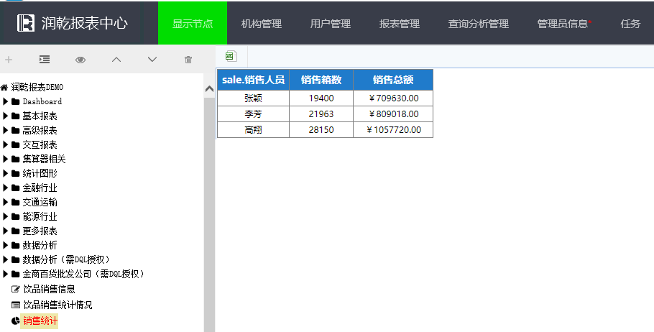
填报结果汇总分析-统计表方式
上传统计表
将做好的统计表上传至报表中心服务器，然后使用上级业务员的账号登录并浏览销售汇总表。

Slide 24
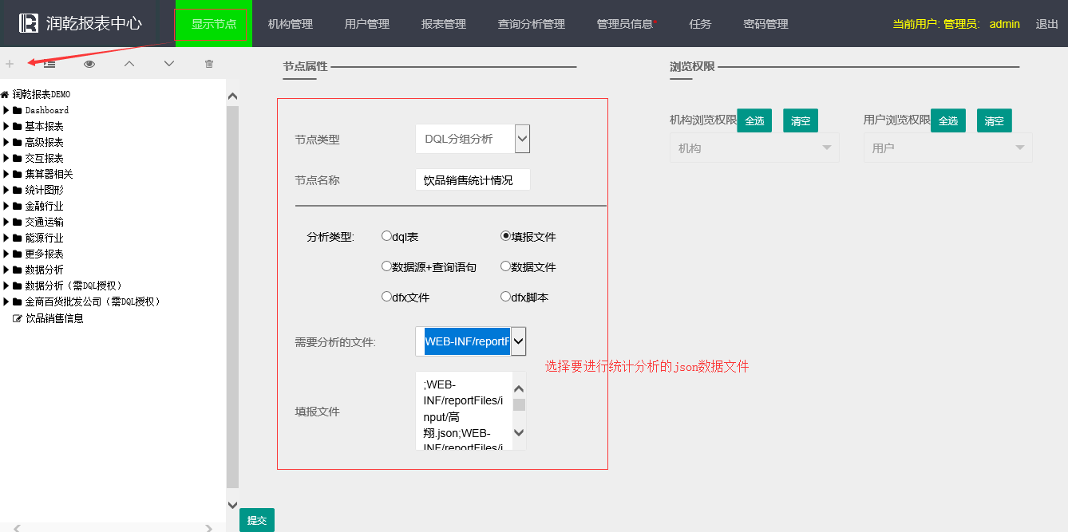
填报结果汇总分析-自助分析方式
自助分析是通过润乾报表内置的BI功能完成的，支持对 json 文件进行自助分析，操作简单。
增加填报文件分析节点

Slide 25
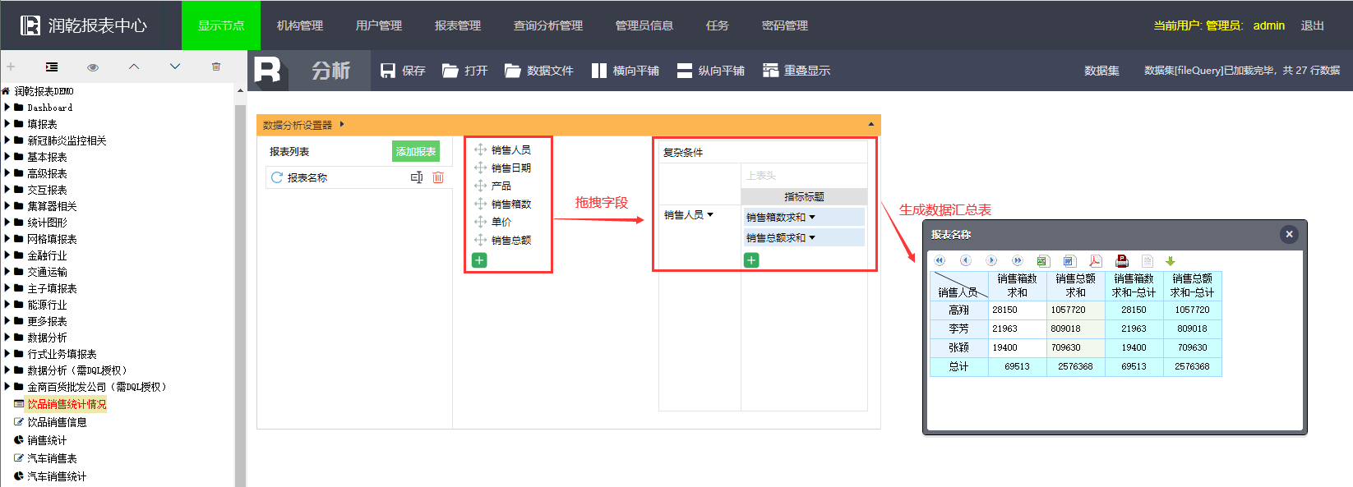
填报结果汇总分析-自助分析方式
数据结果自助式分析
上级业务人员只需拖拽字段便可进行数据汇总分析：
想了解更多数据分析用法可参考：http://doc.raqsoft.com.cn/report/dql/jccxfx3.html

Slide 26
06
行式业务填报表
网格式业务填报表
自由式业务填报表
主子式业务填报表
填报表组式业务填报表
业务填报表类型

Slide 27
多种业务填报表
润乾报表中的业务填报表类型多种多样，如行式填报表、网格式填报表、自由式填报表、主子式填报表、填报表组式业务填报表，用户可根据实际的需求选择适合的填报表类型，下面依次举例说明各个类型业务填报表的特点及使用。

Slide 28
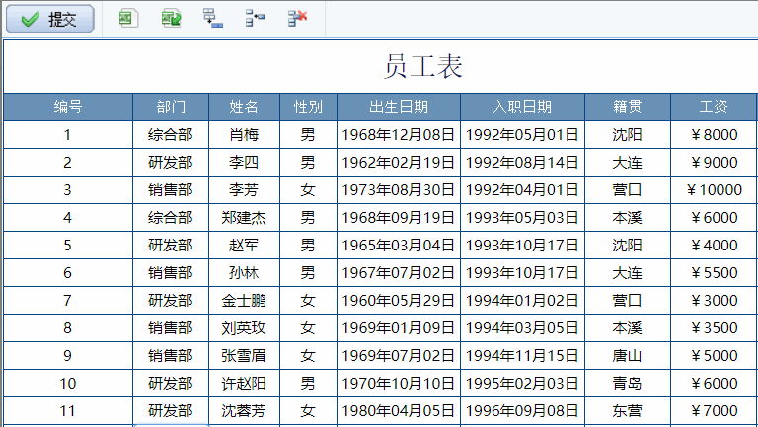
多种业务填报表-行式业务填报表
企业中常见员工信息表，内容一般包含员工编号、姓名、性别、所在部门、出生日期、入职日期、籍贯、工资等信息。员工信息表中，一行数据即是一条记录。
例如，有员工入职时，对应的部门主管需要增加上一条记录，员工离职时则需要删除掉一条记录，部门调整、薪资调整等情况时需要修改已有的数据，这种类型的业务表可以使用润乾的行式填报表来实现，表样如下：
表头、列名固定不可编辑
可编辑填写的内容

Slide 29
多种业务填报表-行式业务填报表
行式业务填报表设计界面如下：
第1、2行的单元格类型为普通格，显示报表的标题和列名称；
第3、4行的单元格类型为数值格，数值格是可填报格，用户可以在其中录入数据；另外，像上面表中这样连续两行只有数值格，没有维度格和非空普通格并且左右没有合并格的会被当做自由增删行的行式表格，这个表格在页面中就可以使用追加行，插入行和删除行操作。A3格设置字段名称为“employee.编号”。
D3设置编辑风格为下拉列表框，代码值1对应显示值为“男”，代码值2对应显示值为“女”；
E3、F3设置编辑风格为下拉日历；
注意：
一般来说，维度格和数值格即为字段值，普通格为字段名。数值格与维度格在没有设置字段名称属性时，字段名认定规则为：针对扩展后表格，取上（或左）同宽（或高）的普通格作为其字段名。
例如上面的填报表，B3、C3、D3、E3、F3、G3、H3分别以其上同宽的B2、C2、D2、E2、F2、G2、H2的内容作为字段名，A3、A4格则会使用设置好的字段名称“编号”，在设计器中可以通过预览按钮查看报表的采集对应格，左上角的employee则为该表的对象名称，也可以理解为表名称：

Slide 30
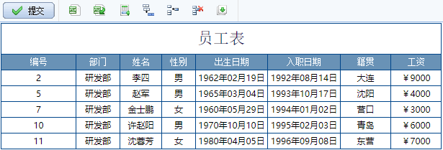
多种业务填报表-行式业务填报表
各部门负责人进行数据填报：

Slide 31
多种业务填报表-行式业务填报表
报表填报完成提交后，数据以json文件的形式保存，数据内容如下：
[{"employee":[{"编号":2,"部门":"研发部","姓名":"李四","性别":1,"出生日期":"1962-02-19","入职日期":"1992-08-14","籍贯":"大连","工资":9000},{"编号":5,"部门":"研发部","姓名":"赵军","性别":1,"出生日期":"1965-03-04","入职日期":"1993-10-17","籍贯":"沈阳","工资":4000},{"编号":7,"部门":"研发部","姓名":"金士鹏","性别":0,"出生日期":"1960-05-29","入职日期":"1994-01-02","籍贯":"营口","工资":3000},{"编号":10,"部门":"研发部","姓名":"许赵阳","性别":1,"出生日期":"1970-10-10","入职日期":"1995-02-03","籍贯":"青岛","工资":6000},{"编号":11,"部门":"研发部","姓名":"沈蓉芳","性别":0,"出生日期":"1980-04-05","入职日期":"1996-09-08","籍贯":"东营","工资":7000}]}]
[{"employee":[{"编号":1,"部门":"综合部","姓名":"肖梅","性别":1,"出生日期":"1968-12-08","入职日期":"1992-05-01","籍贯":"沈阳","工资":8000},{"编号":4,"部门":"综合部","姓名":"郑建杰","性别":1,"出生日期":"1968-09-19","入职日期":"1993-05-03","籍贯":"本溪","工资":6000}]}]
[{"employee":[{"编号":3,"部门":"销售部","姓名":"李芳","性别":0,"出生日期":"1973-08-30","入职日期":"1992-04-01","籍贯":"营口","工资":10000},{"编号":6,"部门":"销售部","姓名":"孙林","性别":1,"出生日期":"1967-07-02","入职日期":"1993-10-17","籍贯":"大连","工资":5500},{"编号":8,"部门":"销售部","姓名":"刘英玫","性别":0,"出生日期":"1969-01-09","入职日期":"1994-03-05","籍贯":"本溪","工资":3500},{"编号":9,"部门":"销售部","姓名":"张雪眉","性别":0,"出生日期":"1969-07-02","入职日期":"1994-11-15","籍贯":"唐山","工资":5000}]}]

Slide 32
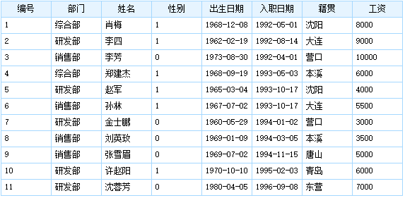
多种业务填报表-行式业务填报表
上面的json内容合并后，以excel形式展现数据内容如下，可以看到，填报表中的每一行存储为一条记录：

Slide 33
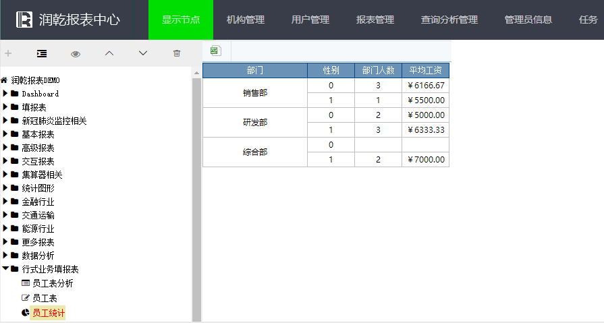
多种类型业务填报表-行式业务填报表
制作统计表
统计结果
将基准表设为上面的行式业务填报表；
A2：单元格类型为维度格，数据来源格为B3；
B2：单元格类型为维度格，数据来源为D3；
C2：单元格类型为数值格，数据来源为A3，统计方式为“计数”；
D2：单元格类型为数值格，数据来源为H3，统计方式为“平均”。
上传统计表，查看统计结果如右图：

Slide 34
多种类型业务填报表-行式业务填报表
自助统计分析
在报表中心中通过拖拽字段，进行自助汇总统计：

Slide 35
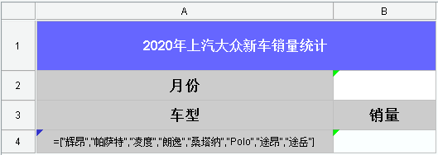
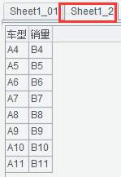
多种类型业务填报表-网格式业务填报表
业务中，有时业务表行列内容是固定的，业务人员只需要在对应表格中填入数据就可以了，这种情况可以使用网格式填报表，网格式填报表与普通的网格式报表类似，只是相对多了填报功能，例如下面的汽车销量表，在特定的指标下，录入对应数据，填报表设计如下：
设计器预览
A1、A2、A3、B3的单元格类型为普通格
A4格的单元格类型为维度格，其单元格内容为维序列
B2、B4格为数值格。
注意：
对于需要扩展的维度格，如果其左（上）有扩展格，则延用扩展方向；否则，如果其右（下）有数值格，则纵（横）向扩展，如果其右、下均有或均无数值格时，则纵向扩展。A4的右边的B4为数值格，所以A4为纵向扩展的维度格。
前面有讲到，数值格与维度格在没有设置字段名称属性时，字段名认定规则为：针对扩展后表格，去上（或左）同宽（或高）的普通格作为其字段名。所以B2的字段名称为与其左同高A2格；A4、B4及其扩展出来的行对应的字段名称为与其上同宽的A3、B3格。

Slide 36
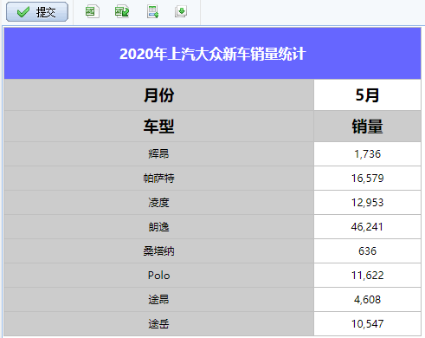
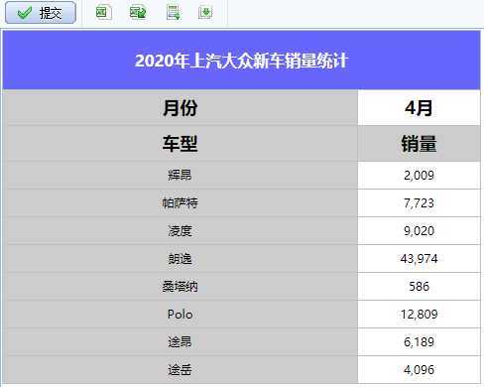
多种类型业务填报表-网格式业务填报表
不同月份进行数据进行填报：

Slide 37
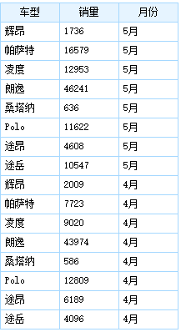
多种类型业务填报表-网格式填报表
网格式业务填报提交后，json数据内容如下，转为excel形式展现效果如右图：
[{"月份":"5月","Sheet1_2":[{"车型":"辉昂","销量":1736},{"车型":"帕萨特","销量":16579},{"车型":"凌度","销量":12953},
{"车型":"朗逸","销量":46241},{"车型":"桑塔纳","销量":636},{"车型":"Polo","销量":11622},{"车型":"途昂","销量":4608},
{"车型":"途岳","销量":10547}]}]
[{"月份":"4月","Sheet1_2":[{"车型":"辉昂","销量":2009},{"车型":"帕萨特","销量":7723},{"车型":"凌度","销量":9020},
{"车型":"朗逸","销量":43974},{"车型":"桑塔纳","销量":586},{"车型":"Polo","销量":12809},{"车型":"途昂","销量":6189},
{"车型":"途岳","销量":4096}]}]

Slide 38
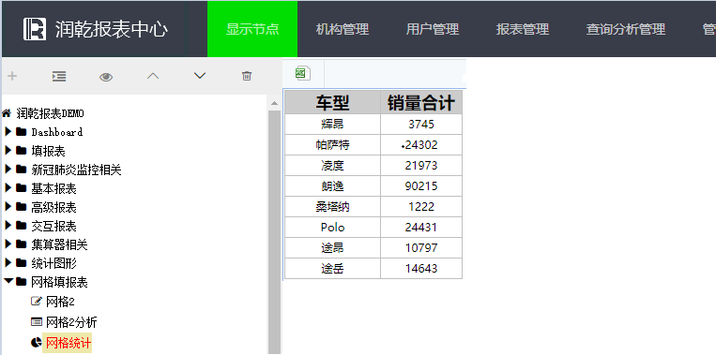
多种类型业务填报表-网格式填报表
制作统计表
统计结果
基准表设为上面的网格式业务填报表；
A2：单元格类型为维度格，数据来源格为A4；
B2：单元格类型为数值格，数据来源为B4，统计方式为“求和”。
上传统计表，查看统计结果如右图：

Slide 39
多种类型业务填报表-网格式填报表
自助统计分析
在报表中心中通过拖拽字段，进行自助汇总统计：

Slide 40
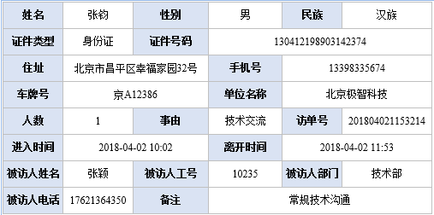
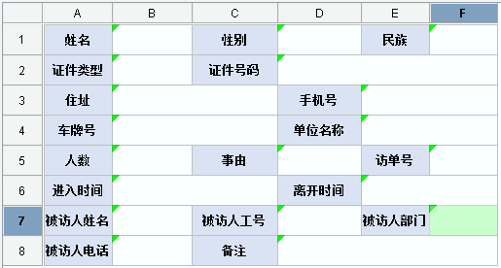
多种类型业务填报表-自由式业务填报表
有时报表为了美观，不会像行式或网格填报表那样整齐的排成一行，而是将一条信息自由分布在多行，例如下面的访客信息登记表：
报表设计界面如下：
其中，B1、D1、F1、B2、D2、B3、E3、B4、E4、B5、D5、F5、B6、E6、B7、D7、F7、B8、D8单元格类型均为数值格，并且分别以其左边同高的格子内容作为字段名称。

Slide 41
多种类型业务填报表-自由式业务填报表
报表填报提交后，json数据内容如下，该类报表的特点是一张表保存为一个条记录。
[{"姓名":"张钧","性别":"男","民族":"汉族","证件类型":"身份证","证件号码":130412198903142374,"住址":"北京市昌平区幸福家园32号","手机号":13398335674,"车牌号":"京A12386","单位名称":"北京极智科技","人数":1,"事由":"技术交流","访单号":201804021153214,"进入时间":"2018-04-02 10:02","离开时间":"2018-04-02 11:53","被访人姓名":"张颖","被访人工号":10235,"被访人部门":"技术部","被访人电话":17621364350,"备注":"常规技术沟通"}]
上面的json内容，以excel形式展现效果如下：
可以看到，如果所有字段排列一行展示，报表会特别宽，查阅数据不方便且影响美观。

Slide 42
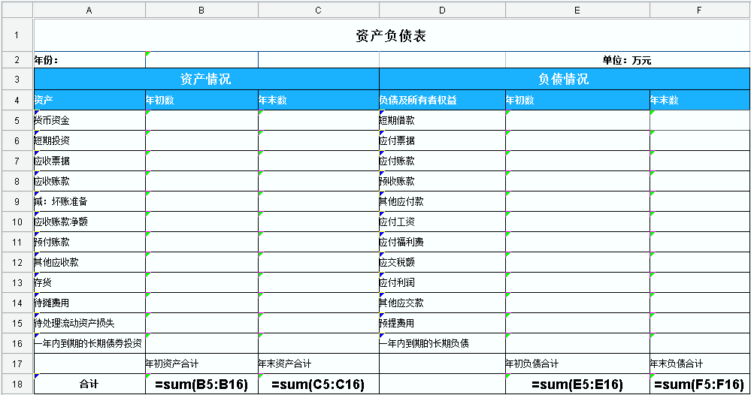
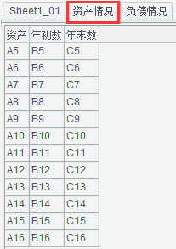
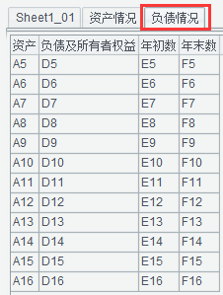
多种类型业务填报表-自由式业务填报表
自由式业务填报表，顾名思义，格式相对自由，用户可以根据实际业务调整表结构，例如下面的资产负债表，报表分成了左右两个片区：
设计器预览
该填报表中指定了两个对象，将报表分成了两片，左边是资产情况，右边是负债情况。
其中，A5-A16、D5-D16格为维度格，A5格字段名称设为“资产情况.资产”，D5格字段名称设为“负债情况.负债及所有者权益”
B2、B5-C16、E5-F16为数值格；
17、18行为数据统计区域，A18格为维度格，B18、C18、E18、F19为数值格；其余格均为普通格。
填报表数据采集程序会自动将数值格对应的维度格字段名相同的视为同一对象，也可称为序表。

Slide 43
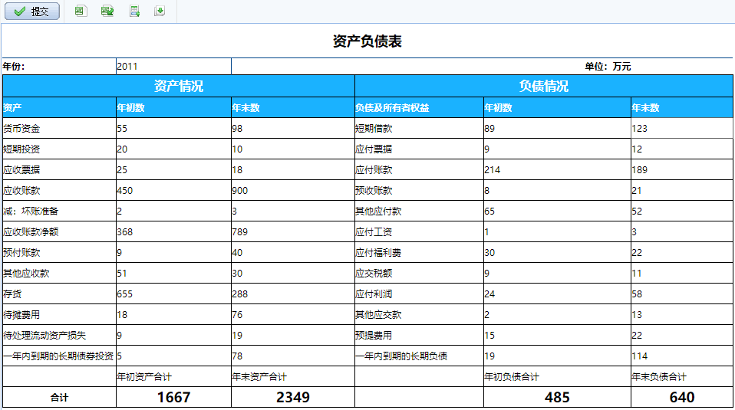
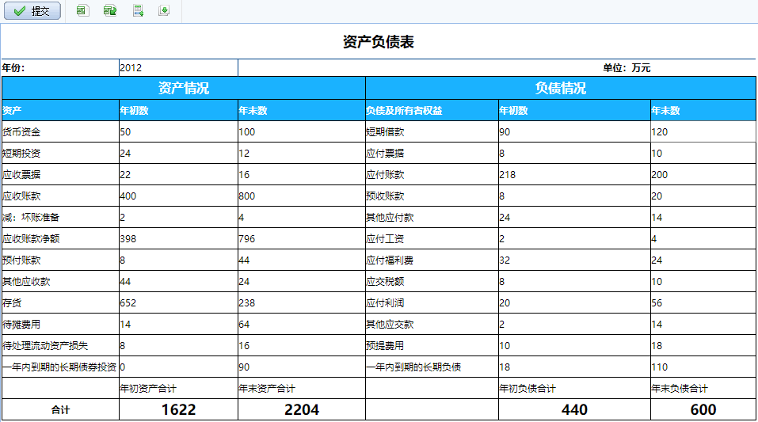
多种类型业务填报表-自由式业务填报表
两个业务员分别填报不同年份的数据：

Slide 44
多种类型业务填报表-自由式业务填报表
该类型的业务填报提交后，json数据保存内容如下，填报表中指定了两个对象名，分别为“资产情况”和“负债情况”，所以json中包含了两个对象，相当于保存了两个序表数据。
[{"年份":2011,"资产情况合计":"合计","年初资产合计":1667,"年末资产合计":2349,"年初负债合计":485,"年末负债合计":640,"资产情况":[{"资产":"货币资金","年初数":55,"年末数":98},{"资产":"短期投资","年初数":20,"年末数":10},{"资产":"应收票据","年初数":25,"年末数":18},{"资产":"应收账款","年初数":450,"年末数":900},{"资产":"减：坏账准备","年初数":2,"年末数":3},{"资产":"应收账款净额","年初数":368,"年末数":789},{"资产":"预付账款","年初数":9,"年末数":40},{"资产":"其他应收款","年初数":51,"年末数":30},{"资产":"存货","年初数":655,"年末数":288},{"资产":"待摊费用","年初数":18,"年末数":76},{"资产":"待处理流动资产损失","年初数":9,"年末数":19},{"资产":"一年内到期的长期债券投资","年初数":5,"年末数":78}],"负债情况":[{"资产":"货币资金","负债及所有者权益":"短期借款","年初数":89,"年末数":123},{"资产":"短期投资","负债及所有者权益":"应付票据","年初数":9,"年末数":12},{"资产":"应收票据","负债及所有者权益":"应付账款","年初数":214,"年末数":189},{"资产":"应收账款","负债及所有者权益":"预收账款","年初数":8,"年末数":21},{"资产":"减：坏账准备","负债及所有者权益":"其他应付款","年初数":65,"年末数":52},{"资产":"应收账款净额","负债及所有者权益":"应付工资","年初数":1,"年末数":3},{"资产":"预付账款","负债及所有者权益":"应付福利费","年初数":30,"年末数":22},{"资产":"其他应收款","负债及所有者权益":"应交税额","年初数":9,"年末数":11},{"资产":"存货","负债及所有者权益":"应付利润","年初数":24,"年末数":58},{"资产":"待摊费用","负债及所有者权益":"其他应交款","年初数":2,"年末数":13},{"资产":"待处理流动资产损失","负债及所有者权益":"预提费用","年初数":15,"年末数":22},{"资产":"一年内到期的长期债券投资","负债及所有者权益":"一年内到期的长期负债","年初数":19,"年末数":114}]}]
[{"年份":2012,"资产情况合计":"合计","年初资产合计":1622,"年末资产合计":2204,"年初负债合计":440,"年末负债合计":600,"资产情况":[{"资产":"货币资金","年初数":50,"年末数":100},{"资产":"短期投资","年初数":24,"年末数":12},{"资产":"应收票据","年初数":22,"年末数":16},{"资产":"应收账款","年初数":400,"年末数":800},{"资产":"减：坏账准备","年初数":2,"年末数":4},{"资产":"应收账款净额","年初数":398,"年末数":796},{"资产":"预付账款","年初数":8,"年末数":44},{"资产":"其他应收款","年初数":44,"年末数":24},{"资产":"存货","年初数":652,"年末数":238},{"资产":"待摊费用","年初数":14,"年末数":64},{"资产":"待处理流动资产损失","年初数":8,"年末数":16},{"资产":"一年内到期的长期债券投资","年初数":0,"年末数":90}],"负债情况":[{"资产":"货币资金","负债及所有者权益":"短期借款","年初数":90,"年末数":120},{"资产":"短期投资","负债及所有者权益":"应付票据","年初数":8,"年末数":10},{"资产":"应收票据","负债及所有者权益":"应付账款","年初数":218,"年末数":200},{"资产":"应收账款","负债及所有者权益":"预收账款","年初数":8,"年末数":20},{"资产":"减：坏账准备","负债及所有者权益":"其他应付款","年初数":24,"年末数":14},{"资产":"应收账款净额","负债及所有者权益":"应付工资","年初数":2,"年末数":4},{"资产":"预付账款","负债及所有者权益":"应付福利费","年初数":32,"年末数":24},{"资产":"其他应收款","负债及所有者权益":"应交税额","年初数":8,"年末数":10},{"资产":"存货","负债及所有者权益":"应付利润","年初数":20,"年末数":56},{"资产":"待摊费用","负债及所有者权益":"其他应交款","年初数":2,"年末数":14},{"资产":"待处理流动资产损失","负债及所有者权益":"预提费用","年初数":10,"年末数":18},{"资产":"一年内到期的长期债券投资","负债及所有者权益":"一年内到期的长期负债","年初数":18,"年末数":110}]}]

Slide 45
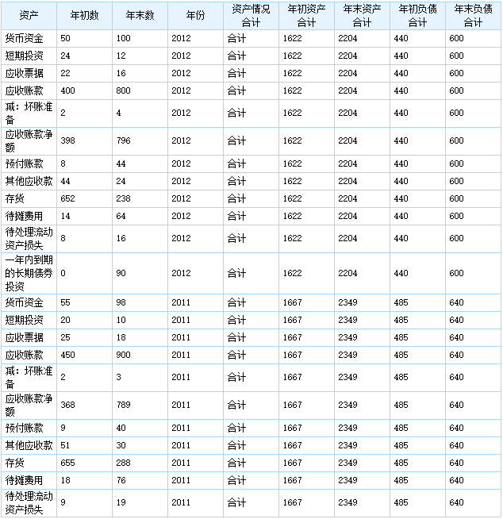
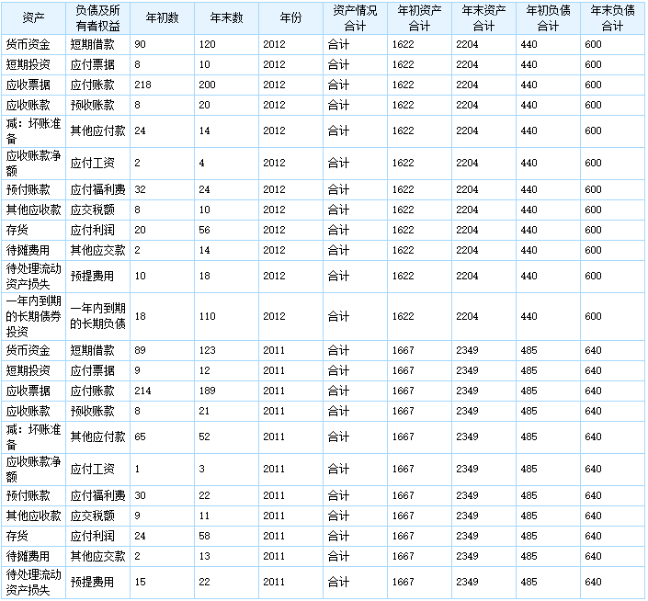
多种类型业务填报表-自由式业务填报表
上面的json数据，以excel形式展现的话，可以看做是两张表，分别为资产情况表和负债情况表：

Slide 46
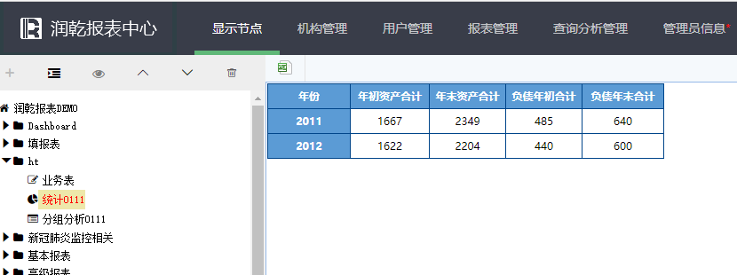
多种类型业务填报表-自由式业务填报表
制作统计表
统计结果
基准表设为上面的资产负债表；
A2：单元格类型为维度格，单元格内容为维序列，数据来源为B2，统计方式为“求和” ；
B2：单元格类型为数值格，数据来源为B18，统计方式为“求和”；
C2：单元格类型为数值格，数据来源为C18，统计方式为“求和”；
D2：单元格类型为数值格，数据来源为E18，统计方式为“求和”；
E2：单元格类型为数值格，数据来源为F18，统计方式为“求和”；
上传统计表，查看统计结果如右图：

Slide 47
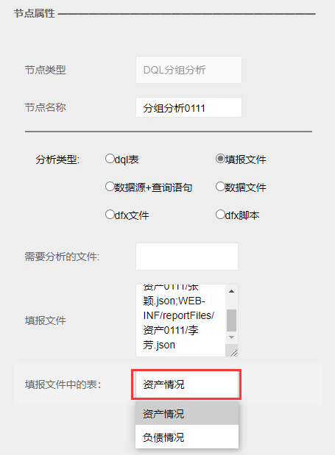
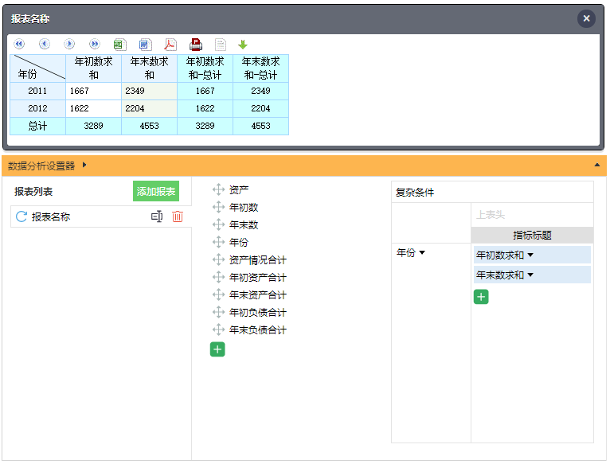
多种类型业务填报表-自由式业务填报表
自助统计分析
从前面的内容我们已经了解到，json中的数据是分为两个表的，所以在分组分析中，需要先选择要分析的表名称，然后再通过拖拽字段，进行自助汇总统计，下面是资产情况表的分析结果：

Slide 48
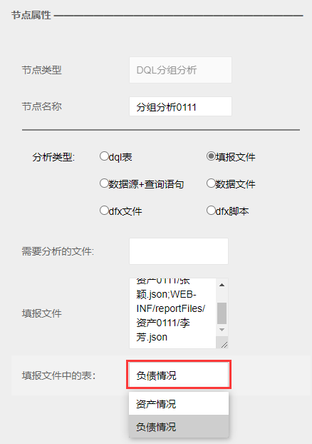
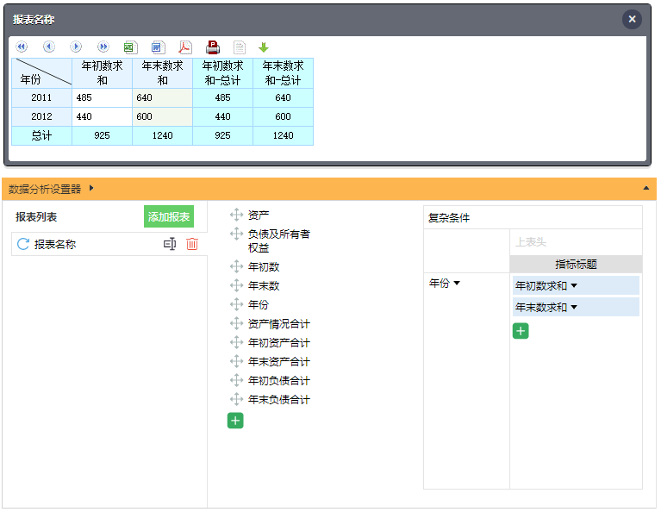
多种类型业务填报表-自由式业务填报表
自助统计分析
下面是负债情况表的分析结果：

Slide 49
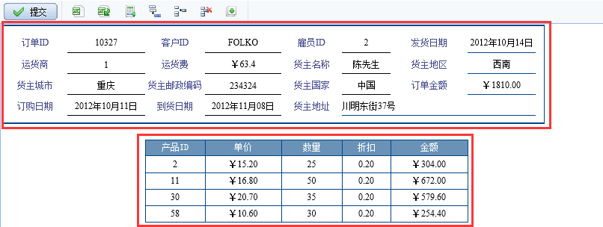
多种类型业务填报表-主子表
填报应用中，常常可以看到，某个填报表包含了多片区域，每一片区域都针对同一个对象，但是各区域又各自展示不同的主题，像这样的报表称之为主子报表。通常由自由格式填报表及行式填报表组成，且为一对多，父与子的关系。如下，上方为订单信息，下方为这个订单的明细：
区域一
区域二

Slide 50
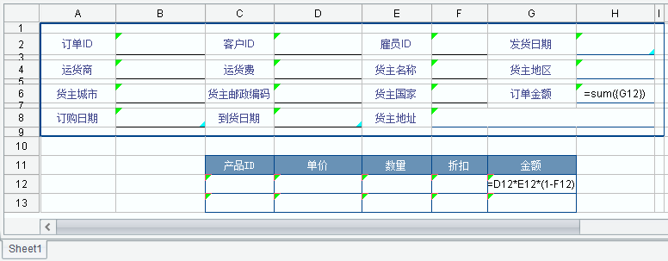
多种类型业务填报表-主子表
报表设计界面如下：
设计器预览
上面区域为自由式填报表类型，收集单个订单的信息，下面区域的表为行式填报表类型，收集上面的订单ID中所包含的所有产品的明细信息。
设置C12格的字段名称为“订单明细.产品ID”

Slide 51
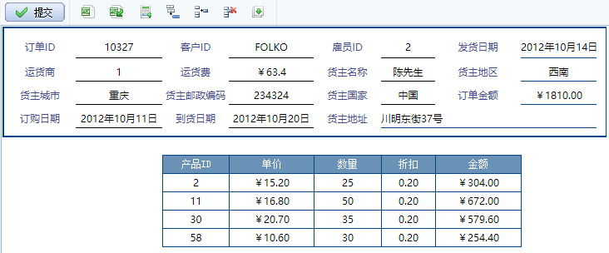
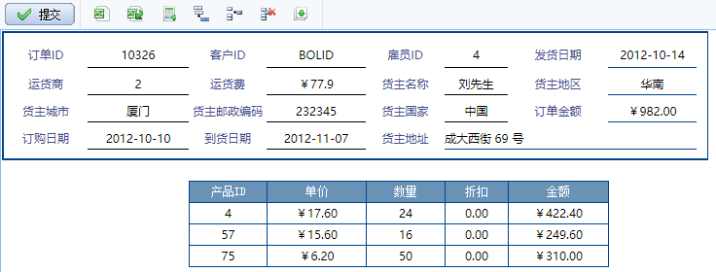
多种类型业务填报表-主子表
多个订单填报内容：

Slide 52
多种类型业务填报表-主子表
报表填报提交后，json数据保存内容如下，上半部分为主表的数据，下半部分为子表区域的数据，其中子表数据的对象名称为订单明细，子表中每一行与主表中的数据共同组成一个条记录。
[{"订单ID":10326,
"客户ID":"BOLID",
"雇员ID":"4",
"发货日期":"2012-10-14",
"运货商":"2","运货费":77.9,
"货主名称":"刘先生",
"货主地区":"华南",
"货主城市":"厦门",
"货主邮政编码":"232345",
"货主国家":"中国",
"订单金额":982,
"订购日期":"2012-10-10",
"到货日期":"2012-11-07",
"货主地址":"成大西街 69 号",
"订单明细":[{"产品ID":4,"单价":17.6,"数量":24,"折扣":0,"金额":422.4},
{"产品ID":57,"单价":15.6,"数量":16,"折扣":0,"金额":249.6},
{"产品ID":75,"单价":6.2,"数量":50,"折扣":0,"金额":310}]}]
[{"订单ID":10327,
"客户ID":"FOLKO",
"雇员ID":2,
"发货日期":"2012-10-14",
"运货商":1,"运货费":63.4,
"货主名称":"陈先生",
"货主地区":"西南",
"货主城市":"重庆",
"货主邮政编码":"234324",
"货主国家":"中国",
"订单金额":1810,
"订购日期":"2012-10-11",
"到货日期":"2012-10-11",
"货主地址":"川明东街37号",
"订单明细":[{"产品ID":2,"单价":15.2,"数量":25,"折扣":0.2,"金额":304},
{"产品ID":11,"单价":16.8,"数量":50,"折扣":0.2,"金额":672},
{"产品ID":30,"单价":20.7,"数量":35,"折扣":0.2,"金额":579.6},
{"产品ID":58,"单价":10.6,"数量":30,"折扣":0.2,"金额":254.4}]}]

Slide 53
多种类型业务填报表-主子表
上面的json数据，以excel的形式显示内容如下：

Slide 54
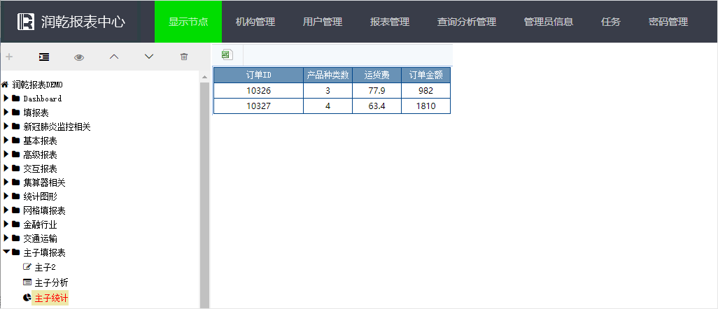
多种类型业务填报表-主子表
制作统计表
统计结果
基准表设为上面的主子业务填报表；
A2：单元格类型为维度格，数据来源格为B2；
B2：单元格类型为数值格，数据来源为C12，统计方式为“计数”；
C2：单元格类型为数值格，数据来源为D4，统计方式为“最大”；
D2：单元格类型为数值格，数据来源为H6，统计方式为“最大”。

Slide 55
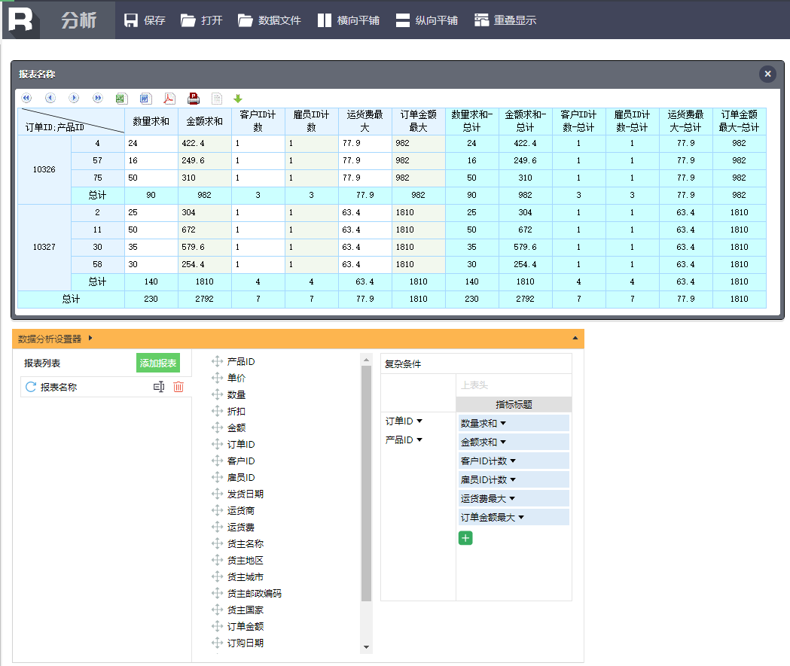
多种类型业务填报表-主子表
自助统计分析
在报表中心中通过拖拽字段，进行自助汇总统计：

Slide 56
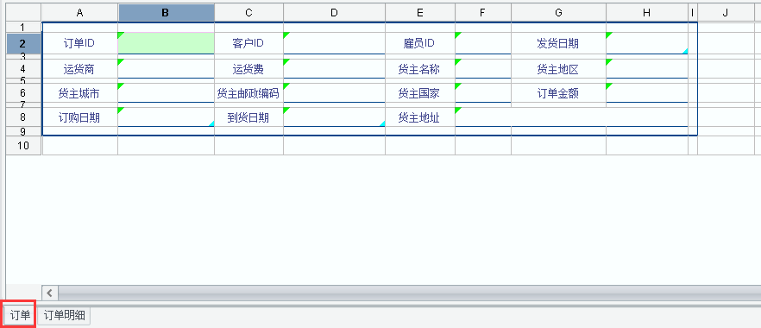
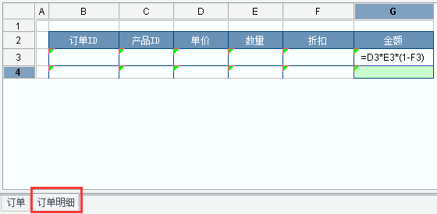
多种类型业务填报表-填报表组
对于复杂的填报需求，即使使用了能够表达层次关系和关联关系的主子填报表，若区域比较多的仍可能显得拥挤，这时可以把不同的区域放在不同的sheet中，多个sheet中的填报表可以同时进行编辑，批量处理，多张填报表之间还需要进行合法性检查、自动计算等，这种多个填报表同时操作的功能，称为填报表组。
例如下面的填报表组：
设计器预览
图一是sheet名为“订单”的第一张表，图二是sheet名为“订单明细”的第二张表。
其中，订单表sheet页中，B2的字段名称设置为“订单.订单ID”
订单明细表中将B3的字段名称设置为“订单明细.订单ID”

Slide 57
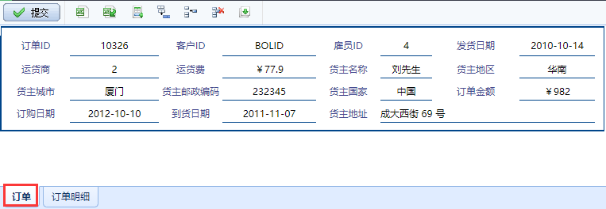
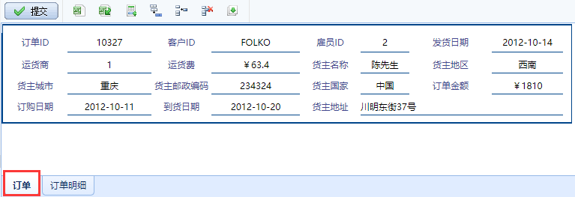
多种类型业务填报表-填报表组
不同订单进行填报：

Slide 58
多种类型业务填报表-填报表组
报表填报提交后，json数据保存内容如下，填报表组的json数据格式与主子填报表类似，上面部分为订单表中的内容，订单金额汇总及下面部分为订单明细表的内容。与主子表不同的是，主子表是所有表在一张报表中显示，而填报表组是每张表分布在不同的sheet中。
[{"订单ID":10326,
"客户ID":"BOLID",
"雇员ID":4,
"发货日期":"2010-10-14",
"运货商":2,
"运货费":77.9,
"货主名称":"刘先生",
"货主地区":"华南",
"货主城市":"厦门",
"货主邮政编码":"232345",
"货主国家":"中国",
"订单金额":982,
"订购日期":"2012-10-10",
"到货日期":"2011-11-07",
"货主地址":"成大西街 69 号",
"订单明细":[{"订单ID":10326,"产品ID":4,"单价":17.6,"数量":24,"折扣":0,"金额":422.4},{"订单ID":10326,"产品ID":57,"单价":15.6,"数量":16,"折扣":0,"金额":249.6},{"订单ID":10326,"产品ID":75,"单价":6.2,"数量":50,"折扣":0,"金额":310}]}]
[{"订单ID":10327,
"客户ID":"FOLKO",
"雇员ID":2,
"发货日期":"2012-10-14",
"运货商":1,
"运货费":63.4,
"货主名称":"陈先生",
"货主地区":"西南",
"货主城市":"重庆",
"货主邮政编码":"234324",
"货主国家":"中国",
"订单金额":1810,
"订购日期":"2012-10-11",
"到货日期":"2012-10-20",
"货主地址":"川明东街37号",
"订单明细":[{"订单ID":10327,"产品ID":2,"单价":15.2,"数量":25,"折扣":0.2,"金额":304},{"订单ID":10327,"产品ID":11,"单价":16.8,"数量":50,"折扣":0.2,"金额":672},{"订单ID":10327,"产品ID":30,"单价":20.7,"数量":35,"折扣":0.2,"金额":579.6},{"订单ID":10327,"产品ID":58,"单价":10.6,"数量":30,"折扣":0.2,"金额":254.4}]}]

Slide 59
多种类型业务填报表-填报表组
上面的json数据，以excel的形式可以显示为：

Slide 60
多种类型业务填报表-填报表组
制作统计表
统计结果
基准表设为上面的填报表组；
A2：单元格类型为维度格，数据来源格为“订单!B2”，表示来源格是取自名称为“订单”sheet中的B2单元格。
B2：单元格类型为数值格，数据来源为“订单明细!C3”，统计方式为“计数”；
C2：单元格类型为数值格，数据来源为“订单!D4”，统计方式为“最大”；
D2：单元格类型为数值格，数据来源为“订单明细!G3”，统计方式为“求和”。

Slide 61
多种类型业务填报表-填报表组
自助统计分析
在报表中心中通过拖拽字段，进行自助汇总统计：

Slide 62
创新技术 推动应用进步

